Slide 1
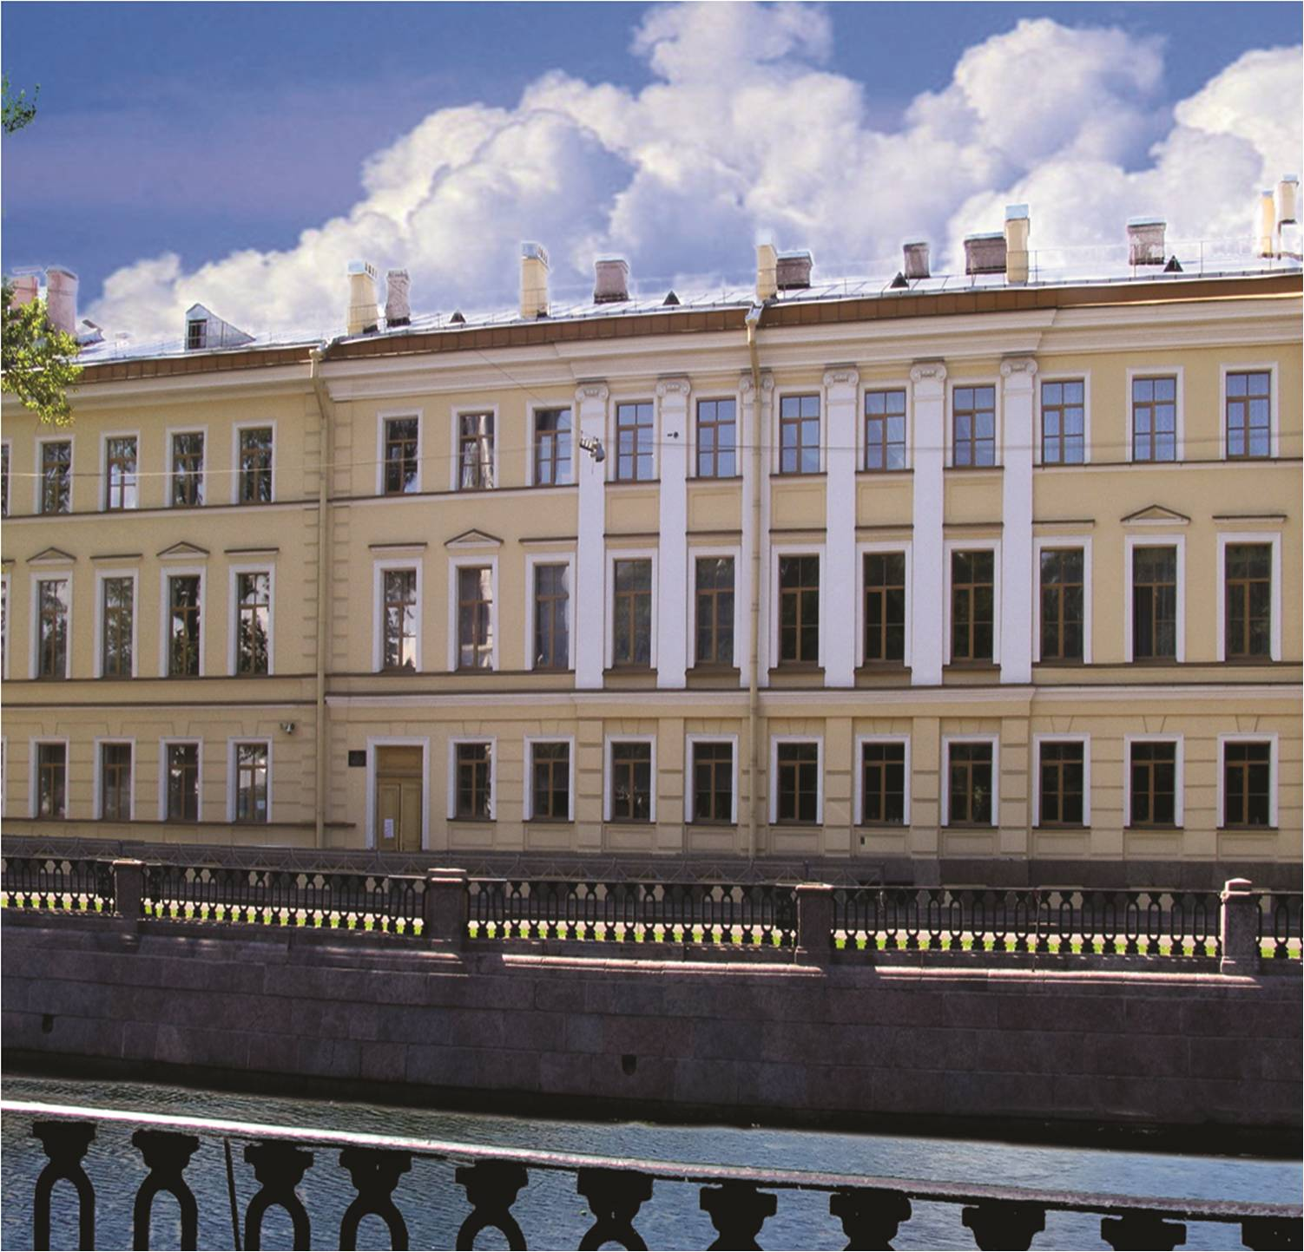
Городской конкурс
«Лучшая инклюзивная школа - 2026»

Slide 2
Результаты внедрения модели
«Ресурсный класс»
в ГБОУ СОШ № 232 Адмиралтейского района
Санкт-Петербурга
2026 год

Slide 3

ГБОУ СОШ № 232
Адмиралтейского района Санкт-Петербурга
Июль 2014 года – запрос родителей
1 сентября 2015 г. – открытие ресурсного класса для детей с РАС
1 сентября 2018 г. – в ресурсном классе обучается 6 детей
1 сентября 2025 г. – в ресурсном классе обучается 9 детей
Все дети зачислены в общеобразовательные классы в соответствии с возрастом

Slide 4



Основные понятия
Ресурсный класс
помещение в школе, где ученики, имеющие трудности в обучении, могут получать дополнительную помощь в соответствии со своими потребностями
Регулярный класс
общеобразовательный класс школы, в эти классы в соответствии с готовностью зачислены дети с РАС.
АОП
адаптированная образовательная программа

Slide 5
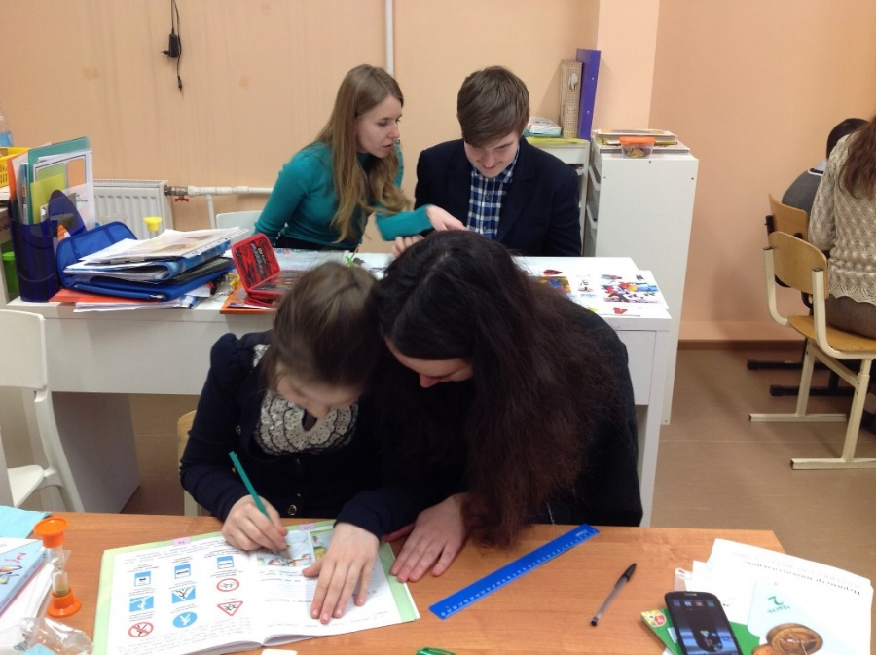
Ресурсный класс
01.
02.
Назначение ресурсного класса -
Подготовка учеников с РАС к обучению
в общеобразовательных классах и дальнейшей
успешной социализации в обществе
Направление работы
ресурсного класса:
коррекционно-развивающее
воспитательно-
образовательное
инклюзивное.

Slide 6
Ресурсный класс
Запрос родителей
Конструирование и проведение совместных мероприятий
Повышение квалификации педагогов

Slide 7
Алгоритм действий руководителя школы по организации инклюзивного образования в школе
Запрос родителей, заключение ПМПК
Согласование с Учредителем
Формирование УП
Согласование штатного расписания, оставление тарификации
Формирование команды
Формирование психолого- педагогического консилиума
Разработка АОП

Slide 8
Администрация школы
Родители детей с ОВЗ или без ОВЗ
Педагоги
Социальные партнеры
Обучающиеся с ОВЗ или без ОВЗ
Создание условий
Разработка нормативной базы
Психолого-педагогическое сопровождение
Реализация дополнительных программ
Работа с родителями
Мониторинг
Участники образовательного процесса

Slide 9

3 этапа организации инклюзивного процесса
Подготовительный
Реализация
Этап 01
Этап 03
Этап 02
Организационный

Slide 10
Дорожная карта. Организация и управление инклюзивным образованием в общеобразовательной школе.
Администрация школы
Родители детей с ОВЗ или без ОВЗ
Педагоги
Социальные партнеры
Обучающиеся с ОВЗ или без ОВЗ
III этап Реализация
II этап Организационный
I этап Подготовительный
11 лет 4 – 5 лет
1 год 1 месяц
? 0
Мониторинг
Создание условий
Разработка нормативной базы
Психолого-педагогическое сопровождение
Реализация дополнительных программ
Работа с родителями
Участники образовательного процесса
Заключение ПМПК
Согласование с Учредителем
Формирование УП
Согласование штатного расписания, составление тарификации
Разработка АОП
Формирование психолого-педагогического консилиума
Формирование команды
ЗАПРОС РОДИТЕЛЕЙ
ПОВЫШЕНИЕ КВАЛИФИКАЦИИ ПЕДАГОГОВ И СПЕЦИАЛИСТОВ
КОНСТРУИРОВАНИЕ И ПРОВЕДЕНИЕ СОВМЕСТНЫХ МЕРОПРИЯТИЙ
Notes:
10 секунд сразу фильм

Slide 11
Модель команды ресурсного класса
Ответственный за качество образовательных услуг, создание команды
Участники ОП, действующие в соответствии с договором
Реализация АОП

Slide 12
Пути формирования
материально-технической базы
01
02
03
Поддержка Учредителей
Участие в инновационной деятельности
Сотрудничество
с общественными организациями
Комитет по Образованию
Администрация района
Гранты
Субсидии

Slide 13
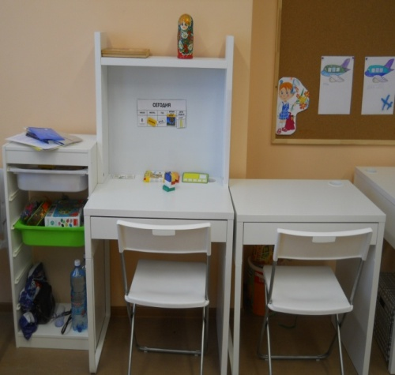
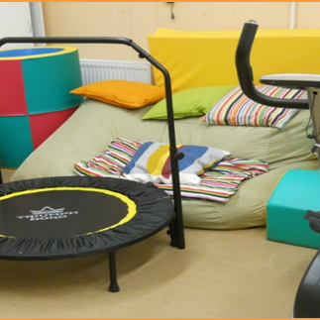
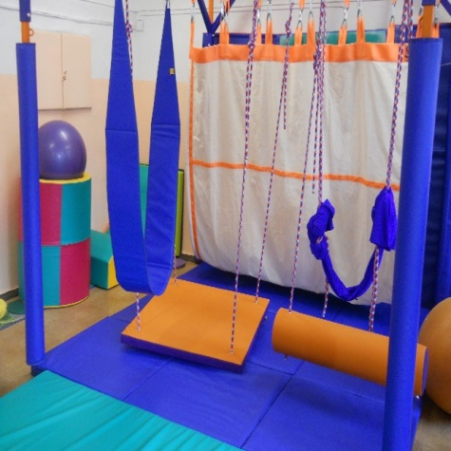
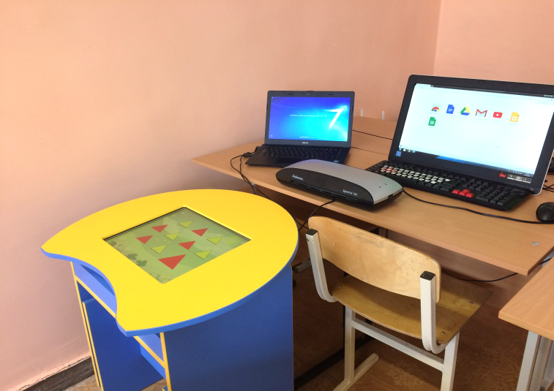
Организация пространства ресурсного класса
Учебная зона
Зона отдыха и релаксации
Зона
сенсомоторной стимуляции
Оборудование

Slide 14
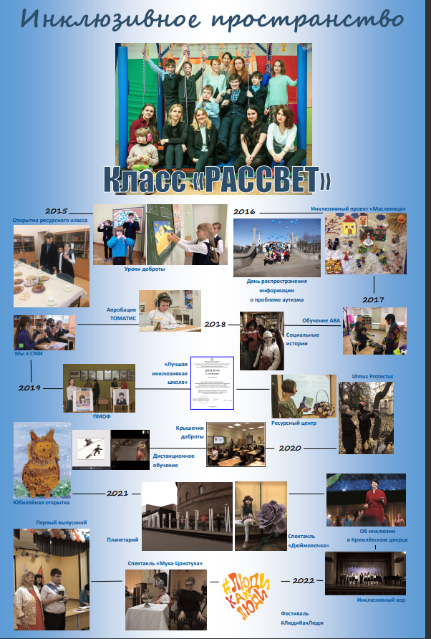
Жизнь ресурсного класса
«РАССВЕТ»
Конкурсы
Проекты
Экскурсии
Выставки
Творчество

Slide 15
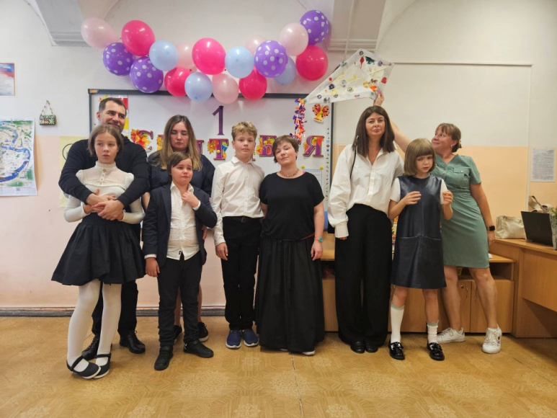
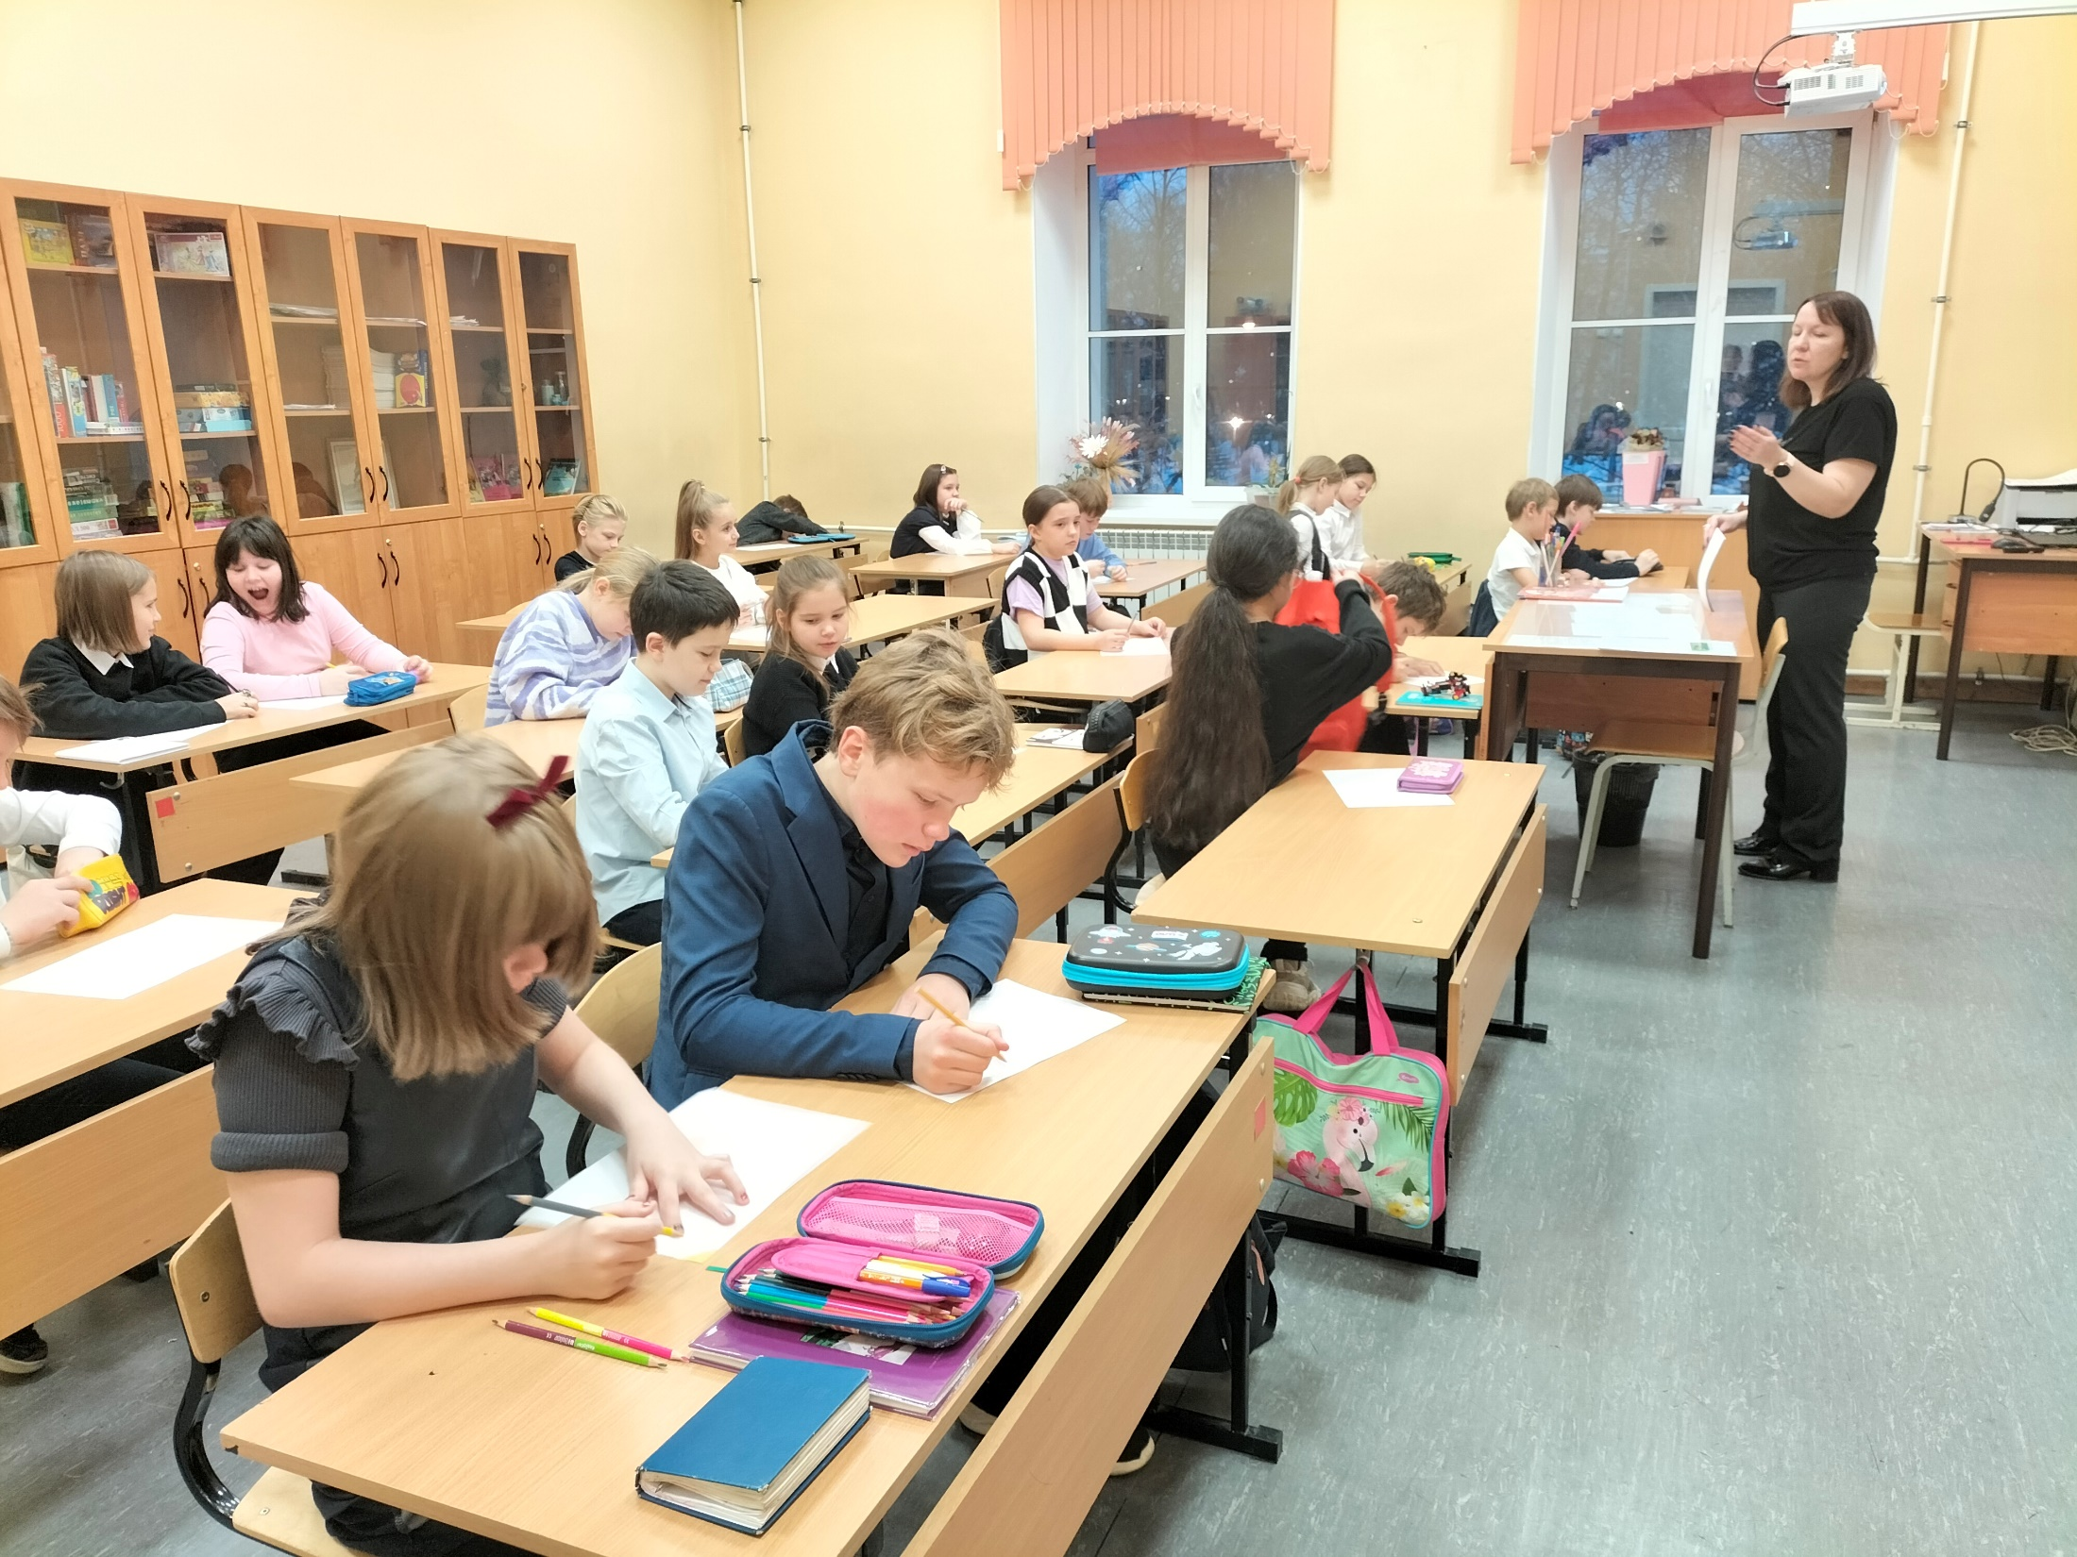
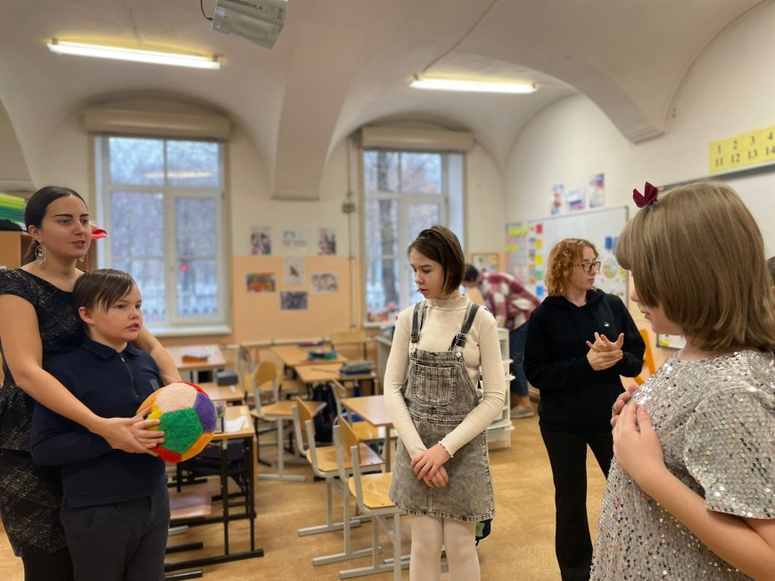

Slide 16
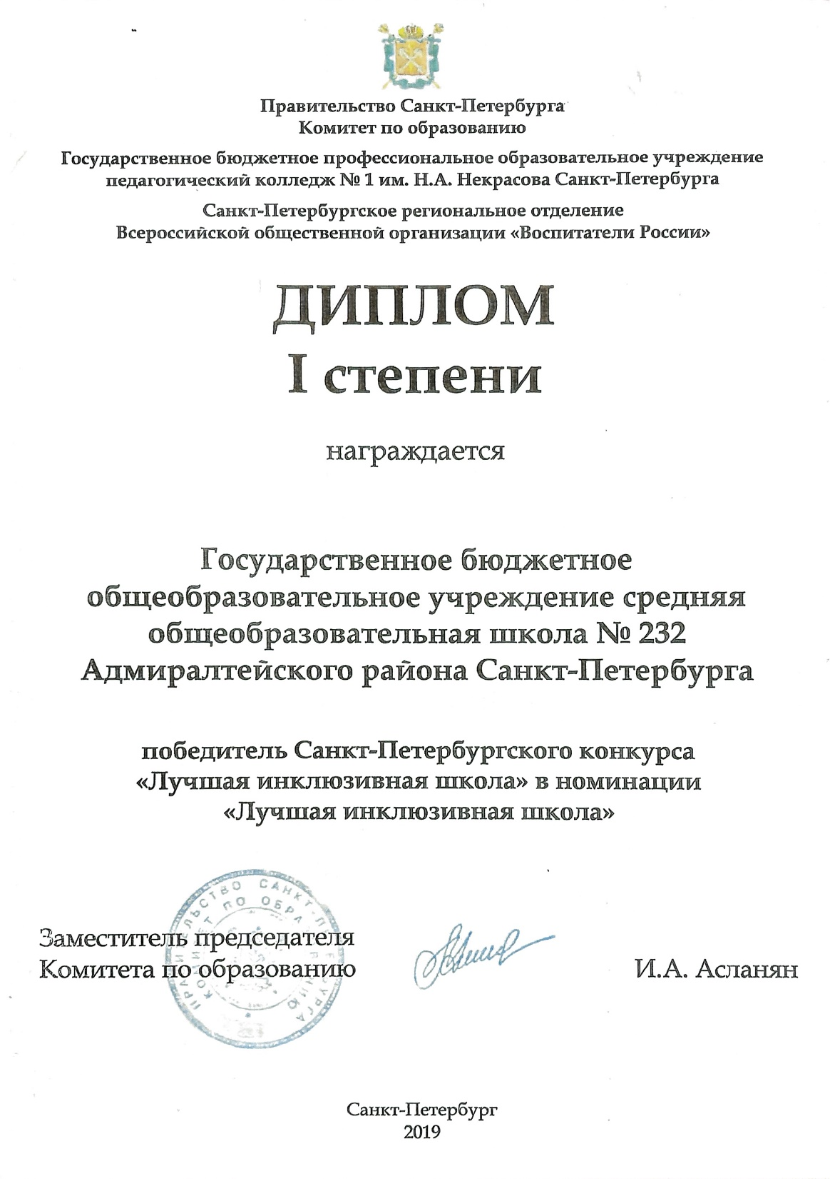
Результаты работы класса
«РАССВЕТ»
2019 год – школа признана «Лучшей инклюзивной школой Санкт-Петербурга».
2019 год – победа на конкурсе «Лучший руководитель образовательного учреждения
Санкт-Петербурга». Мастер-класс на тему «Организация и управление инклюзивным образованием
в общеобразовательной школе».
В Санкт-Петербурге открыто более 37 ресурсных классов (2025 год).
Школа –площадка Международного образовательного форума в 2021 – 2026 годах

Slide 17
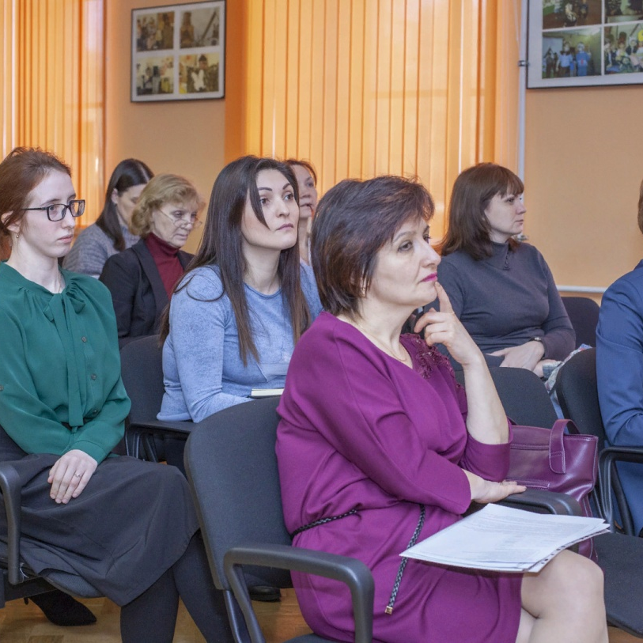

Ресурсный центр общего образования
Программа диссеминации инновации
«Комплексное сопровождение обучающихся с расстройствами аутистического спектра в инклюзивной школе»
2015 год
2019 – 2022
Ресурсный класс
Ресурсный центр общего образования
3 года инновационной деятельности:
20 мероприятий, 100 слушателей,
диссеминация опыта
февраль 2020 года

Slide 18

Конкурс результатов инновационной деятельности
«Сильные решения»
2022 год

Slide 19
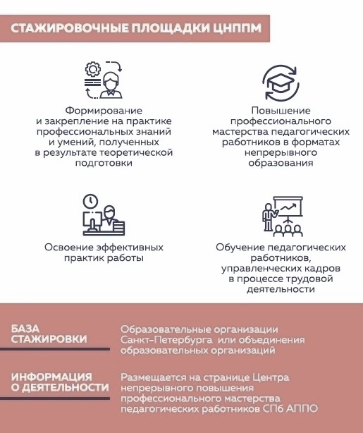
Региональная
стажировочная
площадка
2023 – 2024
учебный год

Slide 20

Реализация Целевой модели наставничества
«Тьюторское сопровождение»
«Ученик – ученику»
Направление 01
Направление 03
Направление 02
Направление 04
«Студенты для школы. Олимпиадное движение»
«Педагог-практик в ВУЗ»

